Slide 1
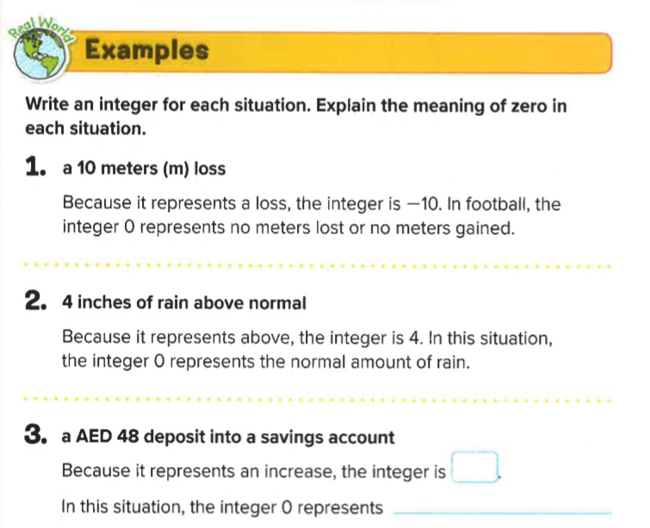
Pag:
342

Slide 2
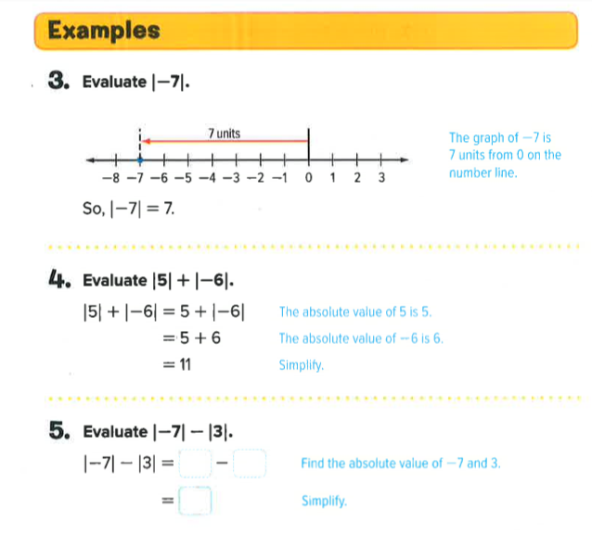
Pag:
353

Slide 3
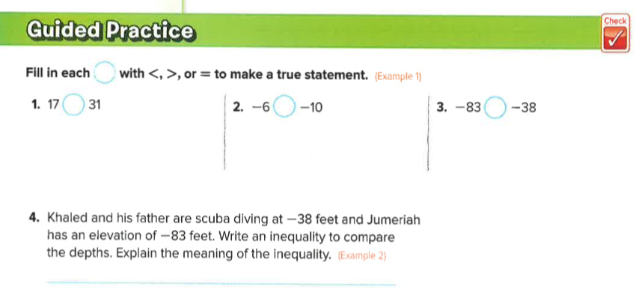
Pag:
362

Slide 4
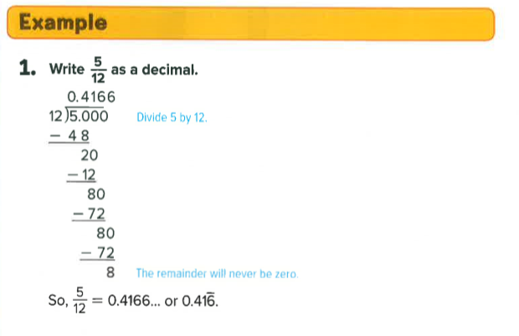
Pag:
376

Slide 5

Pag:
386

Slide 6

Pag:
394

Slide 7
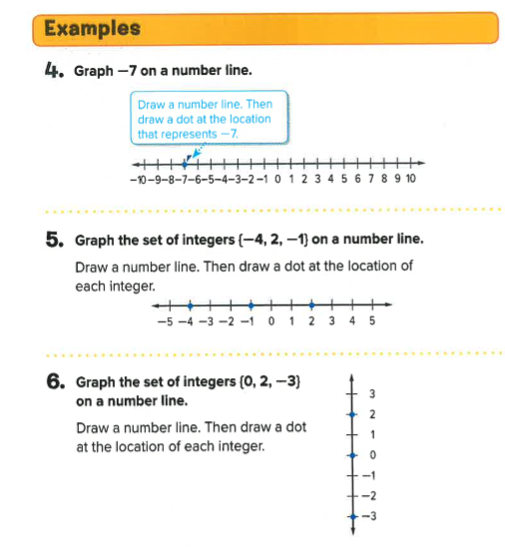
Pag:
343

Slide 8
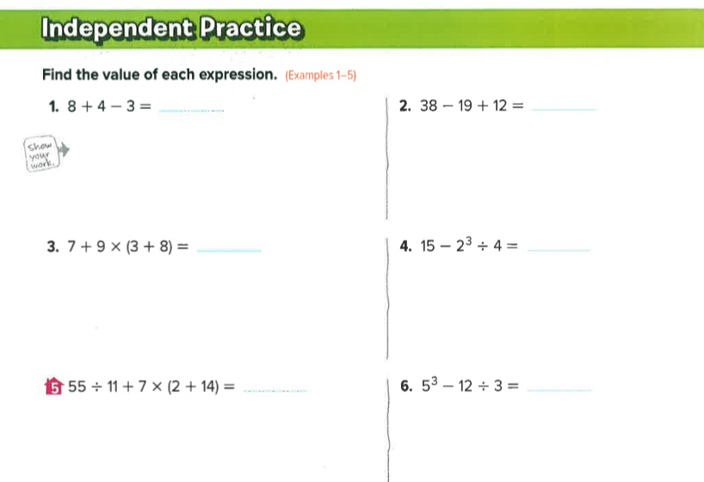

Pag:
439

Slide 9
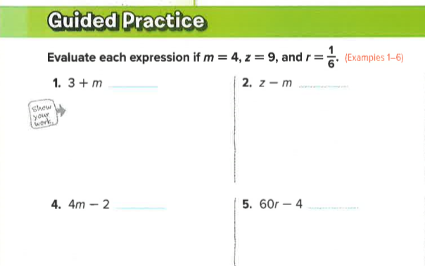

Pag:
446

Slide 10
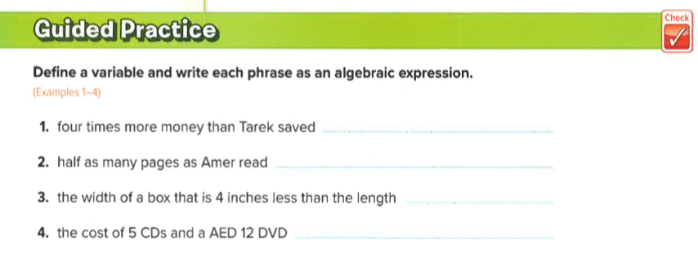
Pag:
458

Slide 11
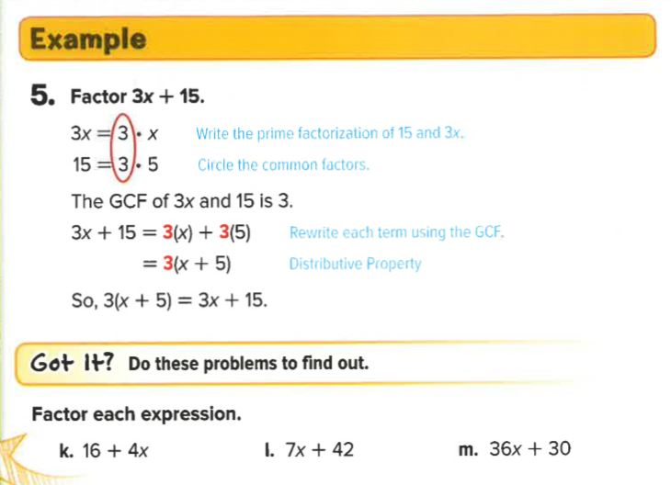
Pag:
482

Slide 12

Pag:
492

Slide 13
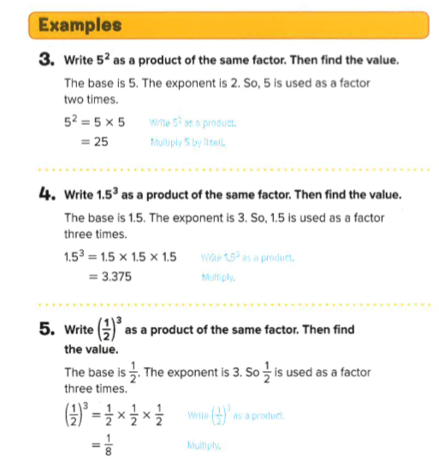
Pag:
429

Slide 14

Pag:
523

Slide 15

Pag:
533

Slide 16
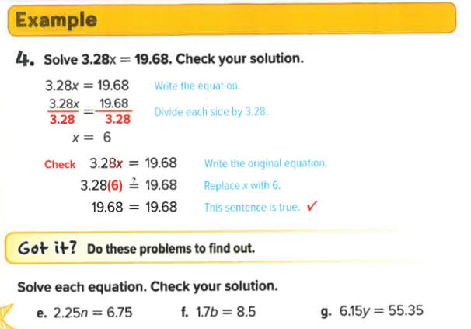
Pag:
548

Slide 17

Pag:
558

Slide 18
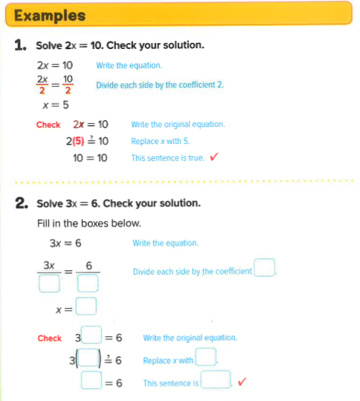
Pag:
546

Slide 19

Pag:
546

Slide 20
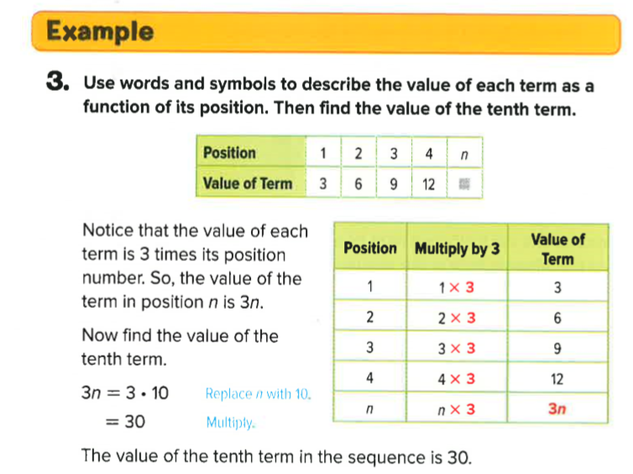
Pag:
583

Slide 21
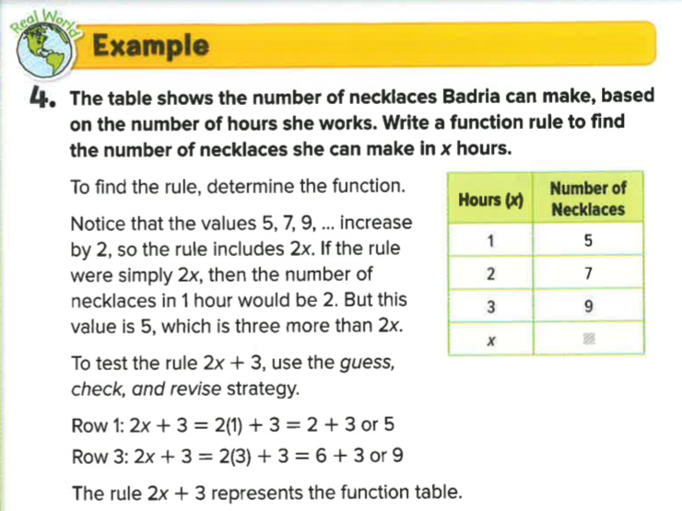
Pag:
584

Slide 22
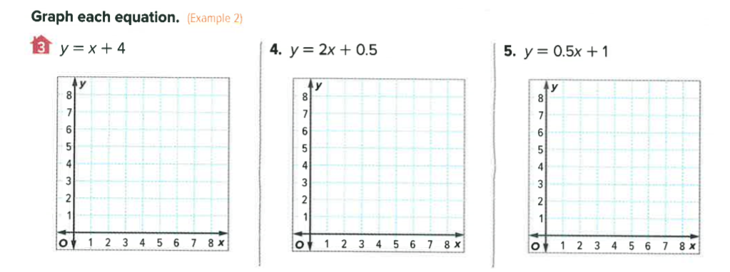
Pag:
593

Slide 23
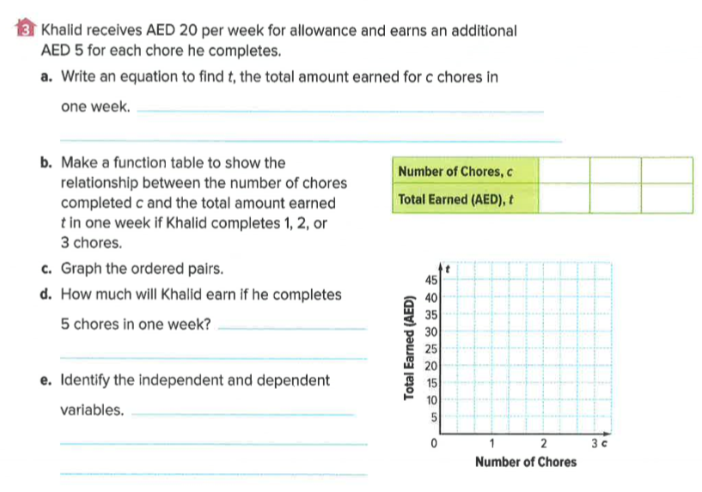
Pag:
602

Slide 24
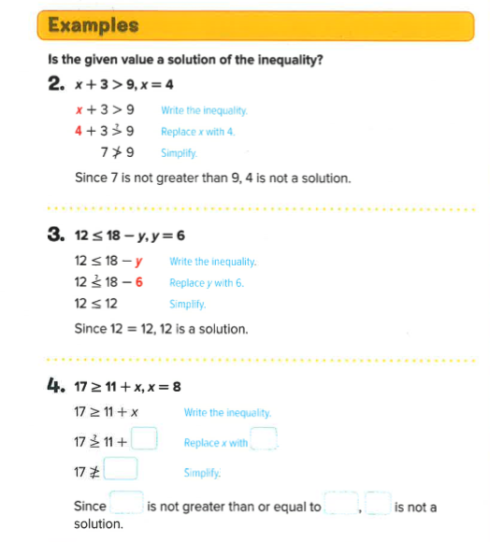
Pag:
613

Slide 25
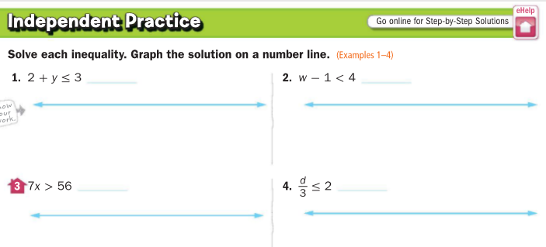
Pag:
633

Slide 26
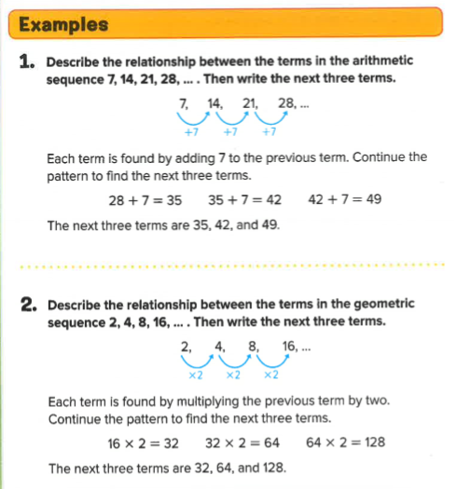
Pag:
582

